Slide 1
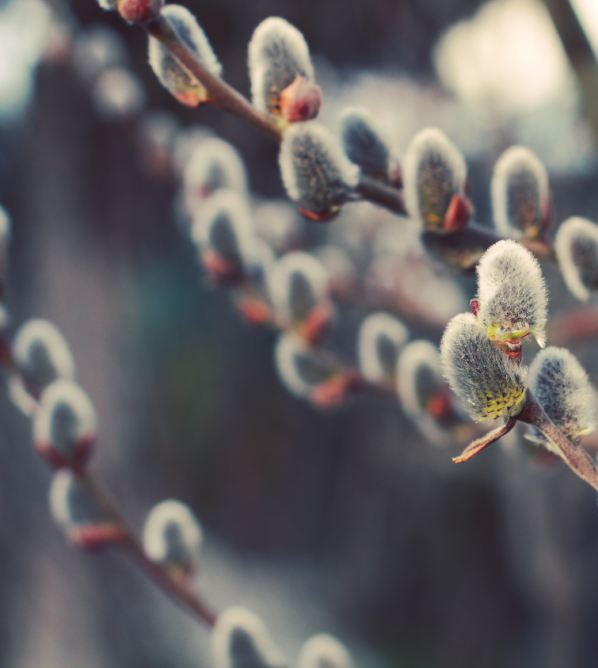
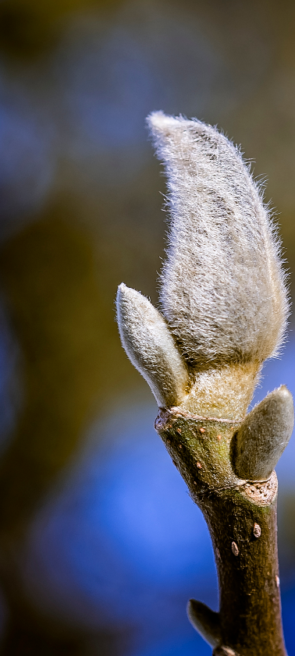

Winterlessen
Knoppen

Slide 2
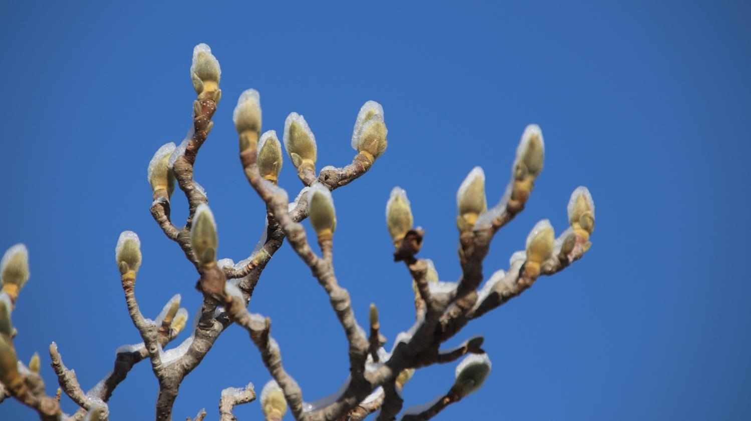
Knoppen in de winter het begin van nieuw leven

Slide 3
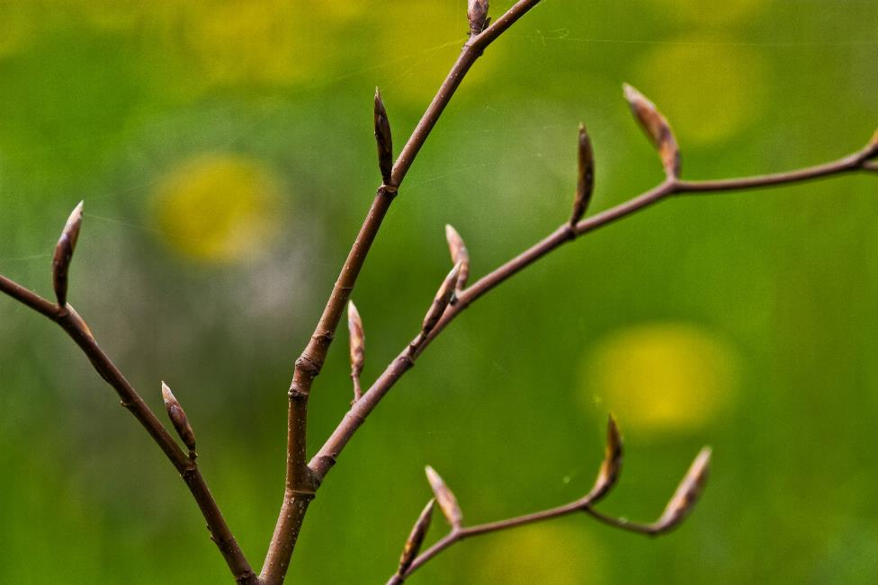
Startvragen
Bekijk jullie takken eens goed.
Notes:
Een levende tak herken je aan de groene bast, die onder het schors verstopt zit. Een dode tak zal bruin zijn van binnen.
Voor de bovenbouw: Gebruik de praatkaartjes.

Slide 4
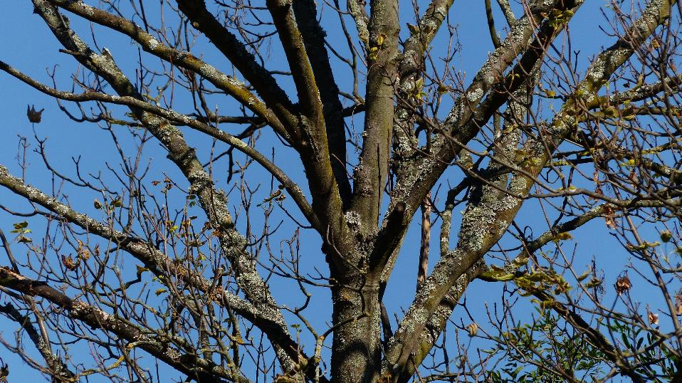
Kale bomen in winterrust
Deze kale boom lijkt dood. Toch zit hij vol leven. Hoe kan dat?
Notes:
In de winter verstopt de natuur zich. Ook deze boom is in winterrust. Hij doet kalm aan en bereidt zich voor op het nieuwe voorjaar. Als je goed kijkt zie je al nieuwe knoppen aan de takken zitten.

Slide 5
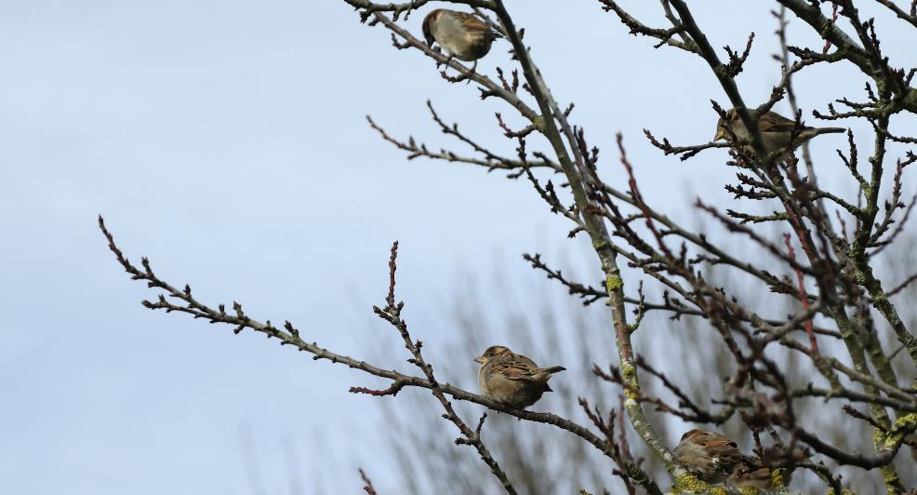
Takken vol knoppen
Als je goed kijkt zitten alle kale bomen al vol knoppen.

Slide 6
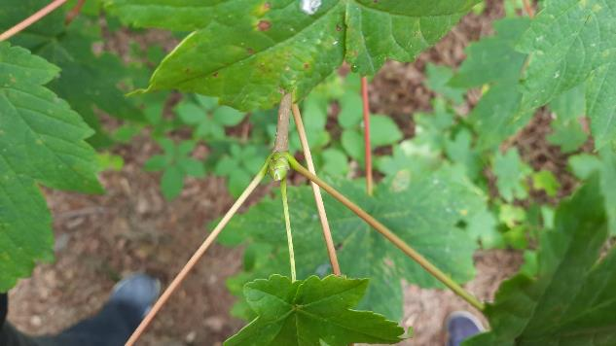
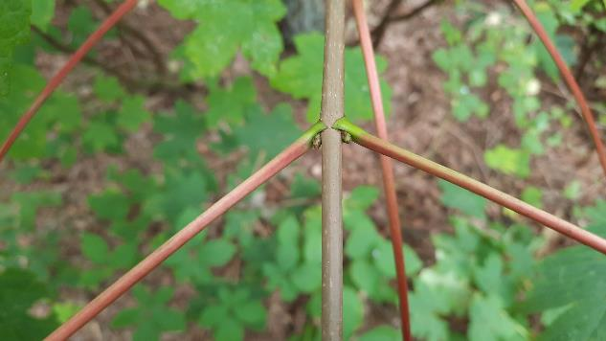
In de zomer:
Wist je dat de meeste bomen al in de zomer hun nieuwe knoppen hebben?

Slide 7
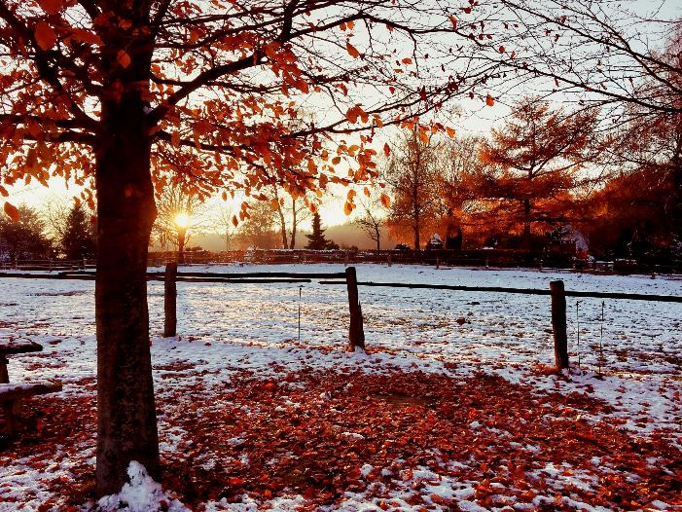
In de herfst
Loofbomen laten in het najaar hun bladeren vallen. Waarom doen ze dat?
Notes:
Een blad heeft nerven, hierdoor stroomt het water. Om bevriezing te voorkomen stoot de boom het blad af.
Ook vallen bladeren vaak af omdat ze gewoon niet meer genoeg water krijgen.

Slide 8
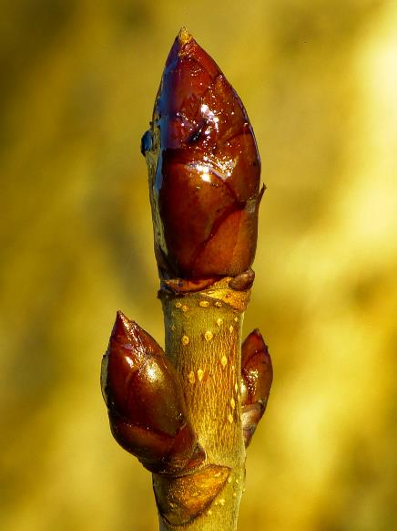
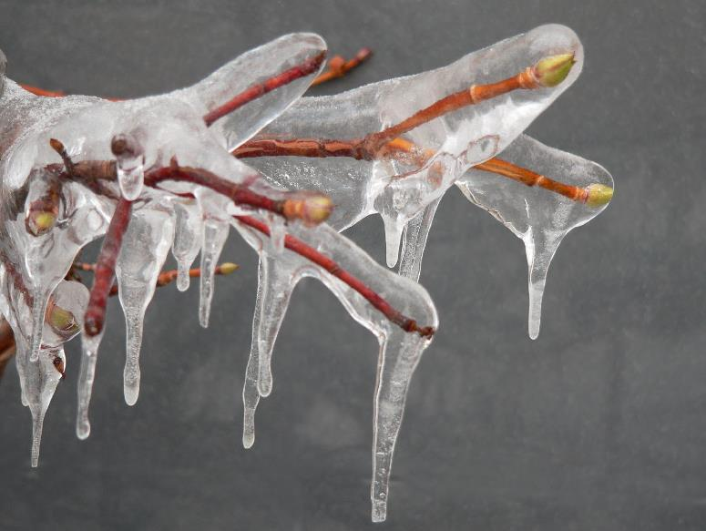
In de winter:
Alle knoppen hebben een soort jas, die beschermt ze tegen hagel, sneeuw en vorst. En..?

Slide 9
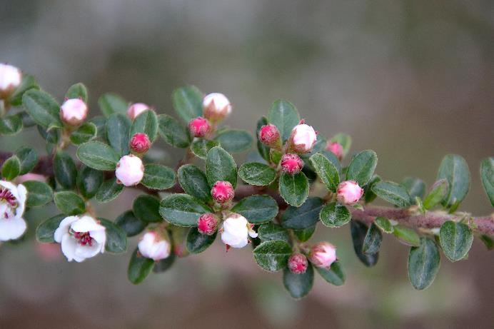
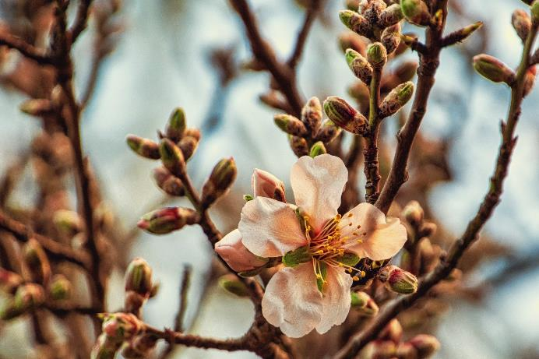
In de lente:
Alle knoppen gaan langzaam open.

Slide 10

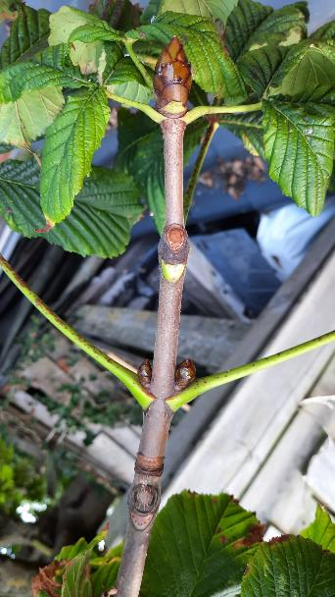
Eindknoppen
← eindknop
← groeilitteken
Notes:
Ieder jaar groeit de tak in de lengte. Dit komt door de eindknop. Hieruit komt een nieuw stukje tak tevoorschijn met bladeren en eventueel bloemen.
Je kunt goed zien hoeveel een tak in een jaar is gegroeid. Kun je op jouw tak deze groeilittekens ontdekken?

Slide 11
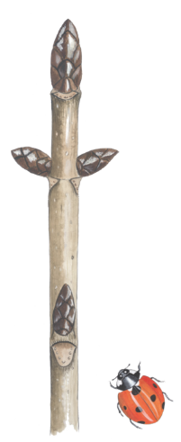
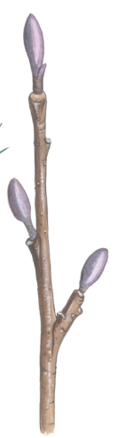
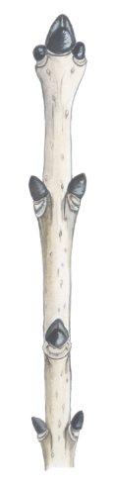
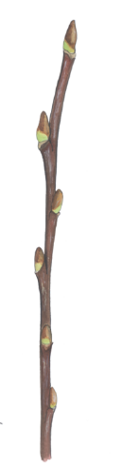
Zijknoppen
Behalve eindknoppen zijn er ook zijknoppen.
Bij sommige takken zitten ze tegenover elkaar.
Bij andere staan ze afwisselend links en rechts.
En bij weer andere soorten staan de knoppen alle kanten op.

Slide 12
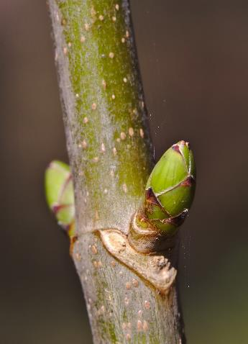
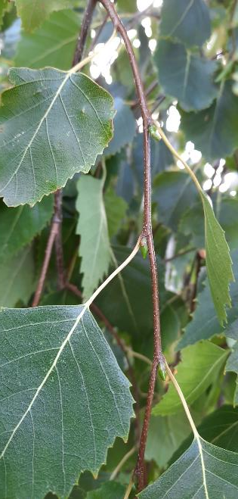
Okselknoppen
← okselknop
← okselknop
bladlitteken →
← okselknop
Notes:
Sommige zijknoppen groeien in de ‘oksel’ van een ander blad.
Sommige knoppen zie je naast zo’n bladlitteken. Die ontstaan wanneer een blad van de tak valt. Dit is dus toch een okselknop

Slide 13
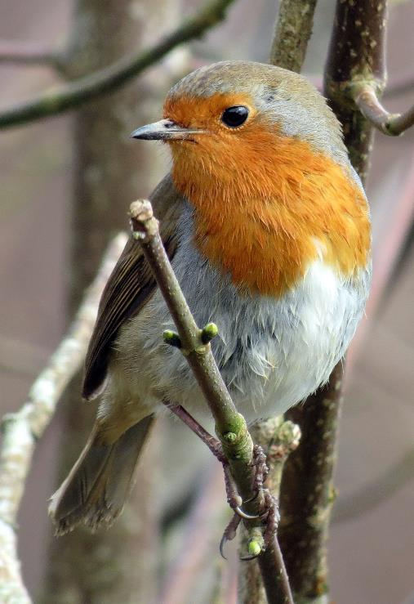
Zoek de knop
Bekijk jullie takken nog eens goed.
Kun je al deze onderdelen vinden?
eindknop
groeilitteken
zijknop
okselknop
bladlitteken

Slide 14
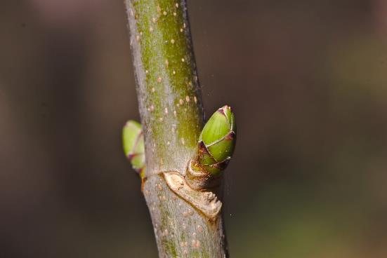
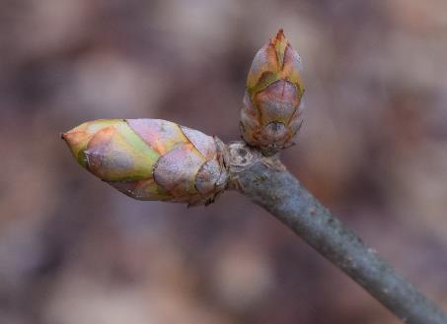
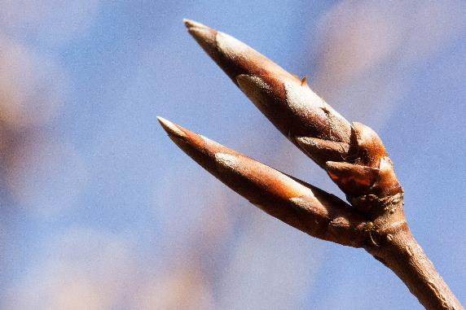
Schubben op knoppen
Kijk eens naar je eigen takken. Zie je de schubben op de knoppen? Zie je verschillen met een andere tak?
Notes:
De schubben van een knop lijken op de schubben van een vis, dakpansgewijs. Dit heeft de natuur slim bedacht. Zo komt er geen water en vuil in de knop.

Slide 15
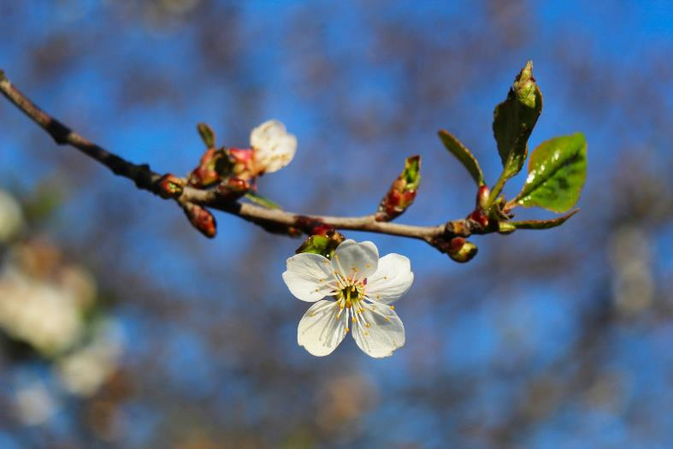
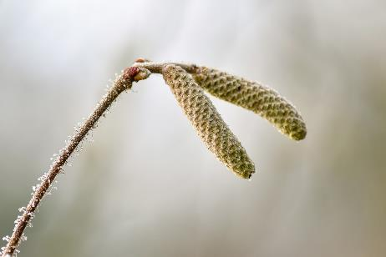
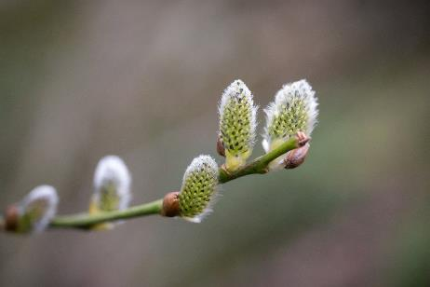
Wat zit er in een knop?
← blad
bloem →
Notes:
Aan het einde van de winter gaan de knoppen zwellen: ze gaan groeien. Dit wordt veroorzaakt door de temperatuur en het licht.
In de ene knop zit een blad, in de andere een bloem. Soms is het een gemengde knop en zitten ze er samen in.

Slide 16
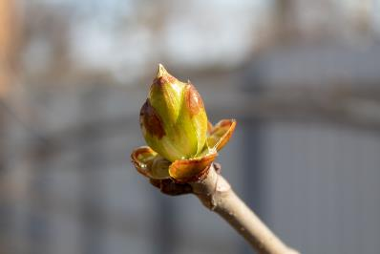
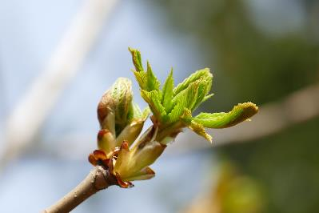
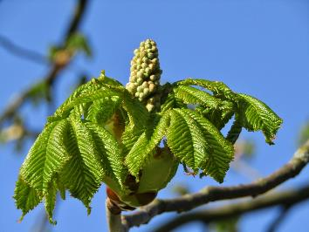
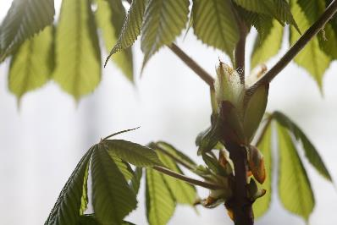
De knop gaat open…
Filmpje Schooltv: De kastanjeboom
Notes:
De leerkracht presenteert de uitgelopen takken. zie voorbereiding.
Speel het filmpje af: https://schooltv.nl/video/de-kastanjeboom-kleverige-knoppen-en-bruine-kastanjes/#q=knoppen

Slide 17
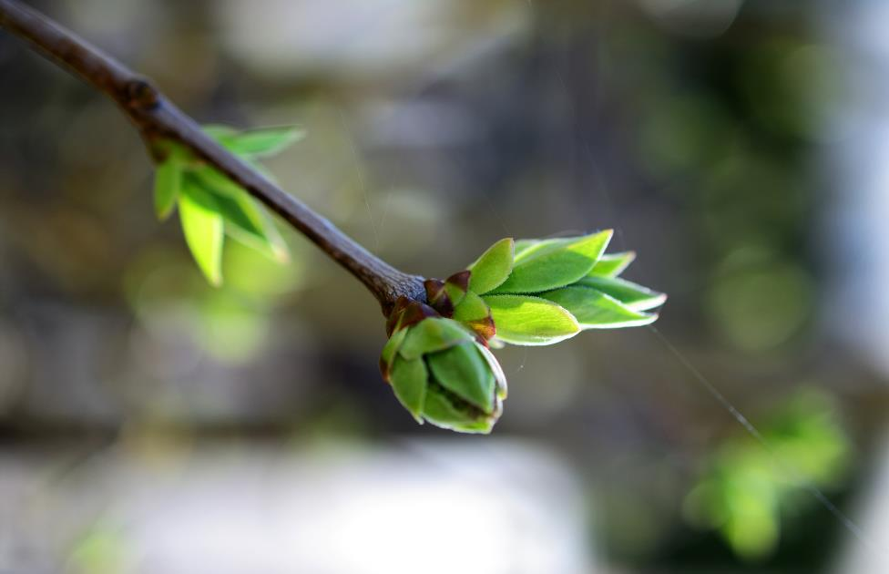
Knop openmaken
Notes:
Voor je ligt een knop. Wat voor knop is het? Een bloemknop, een bladknop of een gemengde knop? Dat kun je aan de buitenkant niet zien.
Peuter je knop voorzichtig open. Wat zit er in? Kun je het begin ontdekken van een blad? Of een bloem?

Slide 18
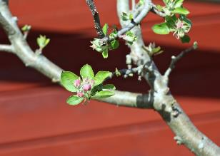
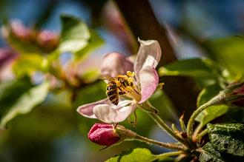
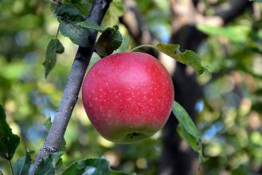
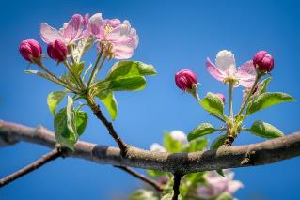
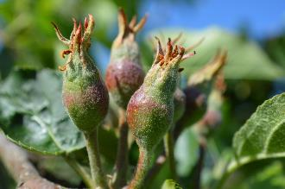
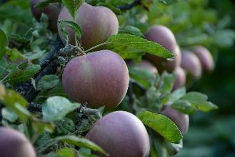
Dus… zit een kale tak vol leven?
Jazeker!

